Slide 1
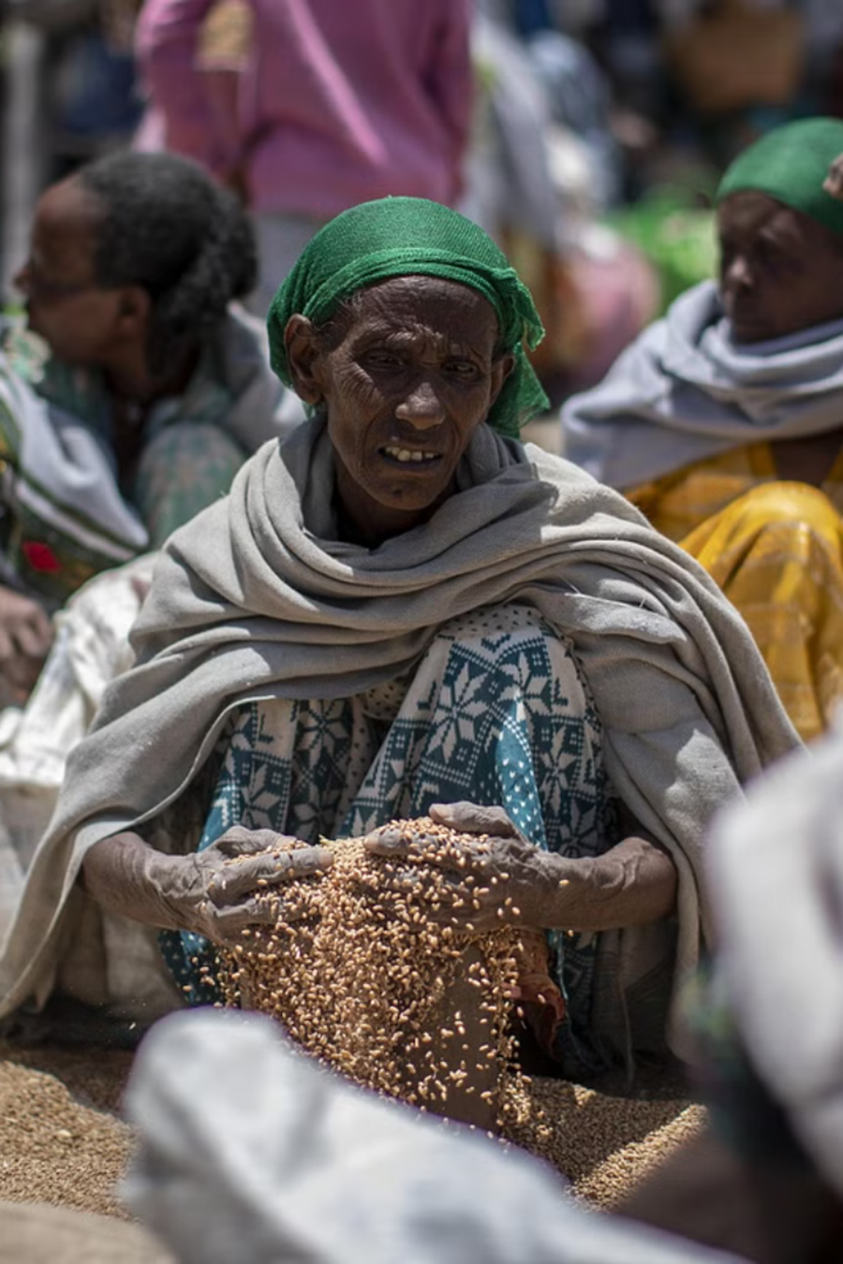

Réalisez une étude de santé publique avec Python
Julien Laole
FAO
L’ Organisation mondiale de l’agriculture a mené une étude exhaustive sur l’alimentation dans le monde et sur la prévalence de la faim.
Les résultats démontre que la malnutrition menace des pays different.

Slide 2

Contexte et spécification des données
Contexte :
Etude sur l’alimentation / la sous-nutrition dans le monde (2013 jusqu'à 2017).
Analyser :
l’aide alimentaire et de la sous-nutrition à l’échelle mondiale.
Données
Population mondiale
(Données démographiques par pays et par année)
Disponibilité alimentaire
(les produits, leur origine (animale ou végétale), importation, exportation et consommation par personne (en kcal/jour et par an)
Sous-nutrition
(Statistiques de sous-nutrition par pays et par année)
Aide alimentaire
(Données sur l’aide alimentaire par pays et par année)

Slide 3
Méthodologie de l’analyse
Compréhension des Données
Familiarisation avec les données
Préparation des Données
Nettoyage et préparation
Analyse Exploratoire
Identification des tendances et des modèles
Analyse Approfondie
Analyse spécifique en fonction de la question de recherche
Interprétation et Présentation des Résultats
Présentation des résultats de l’analyse
Le RGPD s’applique à la collecte et au traitement des données personnelles.
Nos données ne concernent pas des spécificités physiquement identifiable donc le RGPD ne s’applique pas dans notre cas.

Slide 4
1) Proportion de personnes en état de sous-nutrition en 2017
personnes en état de sous-nutrition est de 535,700,000 (535.7 millions)
la population totale de 7543798779 (7.54 milliards)
le nombre exact de personnes en état de sous-nutrition représente environ 7.1% de la population mondiale
Ces chiffres mettent en évidence l’importance de lutter contre la sous-nutrition à l’échelle mondiale.

Slide 5
2) Nombre théorique de personnes qui pourraient être nourries en 2017
Le nombre de personnes pouvant être nourris est 9297326501
Avec un besoin calorique globale de 7635429388975815.0 kcal
Pour un besoin calorique de 2500 kcal par personne et par jour
Proportion : 123.17 %

Slide 6
3) Nombre théorique de personnes qui pourraient être nourries uniquement avec les végétaux en 2017
101.63 %
La somme des disponibilités énergétiques pour les végétaux est d'environ 6300178937197865.0
Le nombre de personnes pouvant être nourris est d'environ 7671450761
101.63 %

Slide 7
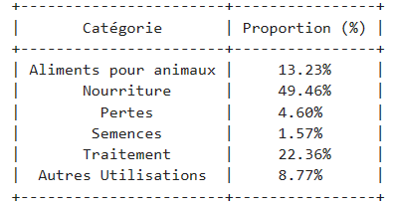
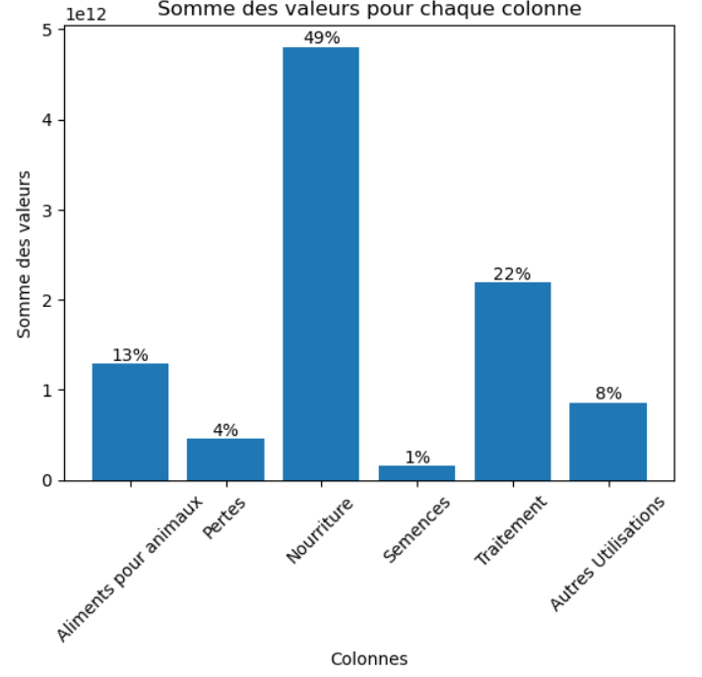
4) Répartition de la disponibilité intérieure

Slide 8
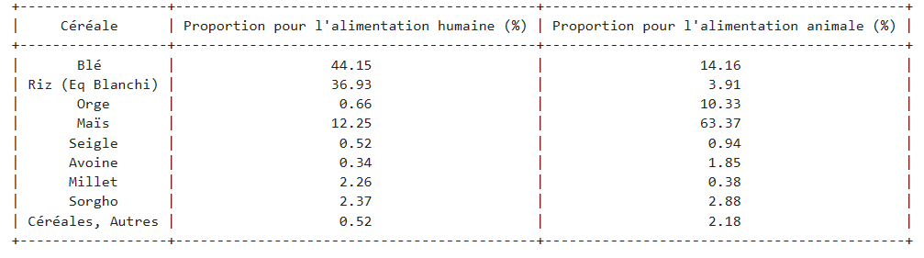
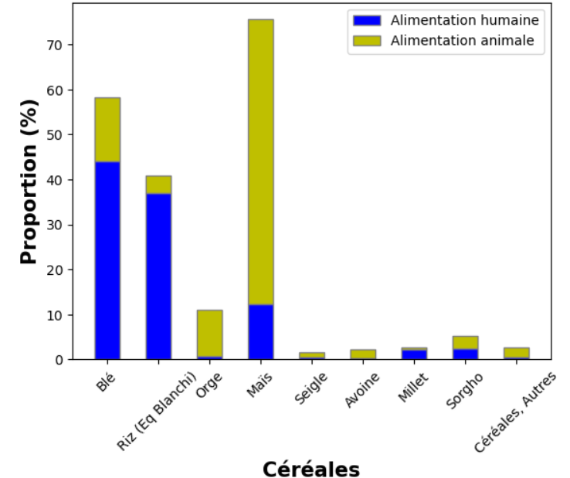
5) Part de l’utilisation des principales céréales entre l’alimentation humaine et animale

Slide 9
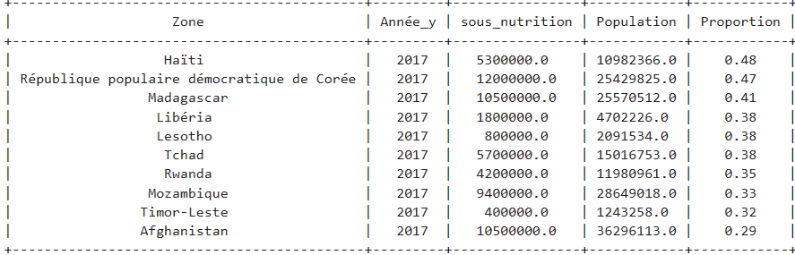
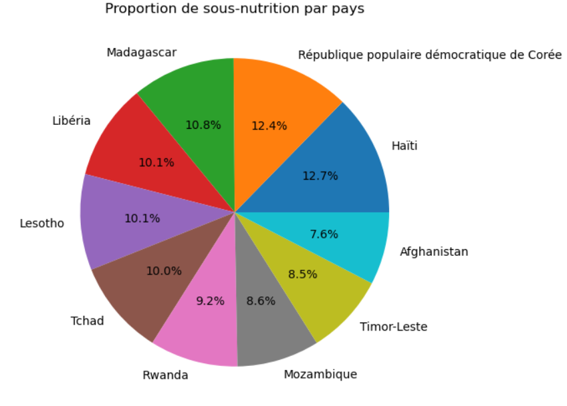
6) Liste des 10 pays où la proportion de personnes en état de sous-nutrition est la plus forte en 2017

Slide 10
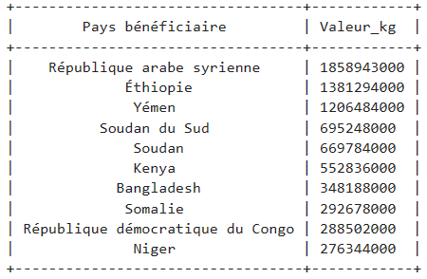
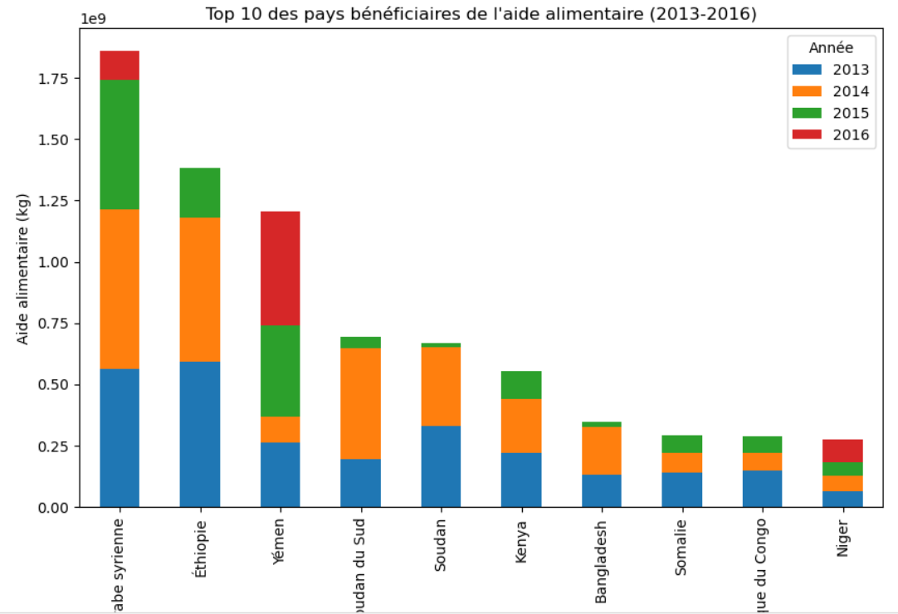
7) Liste des 10 pays qui ont le plus bénéficié de l’aide alimentaire entre 2013 et 2016

Slide 11
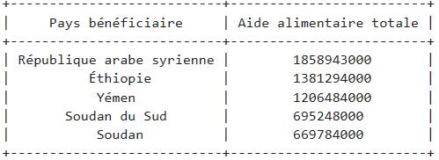
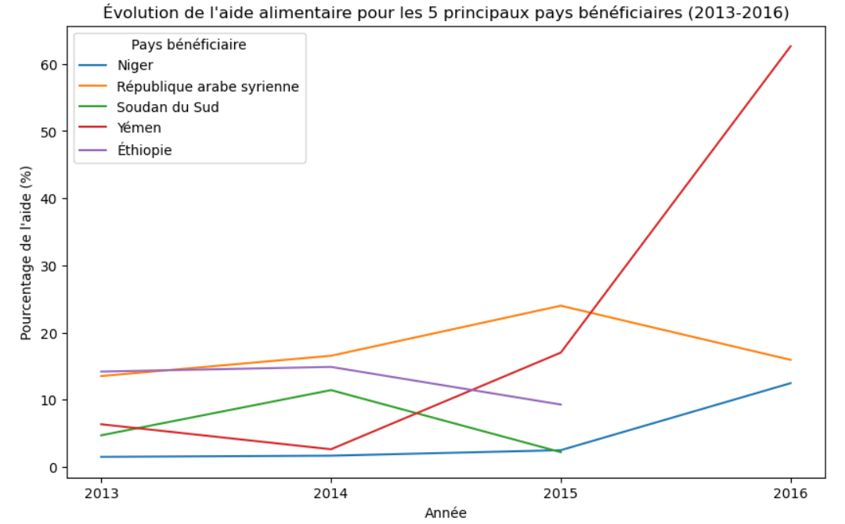
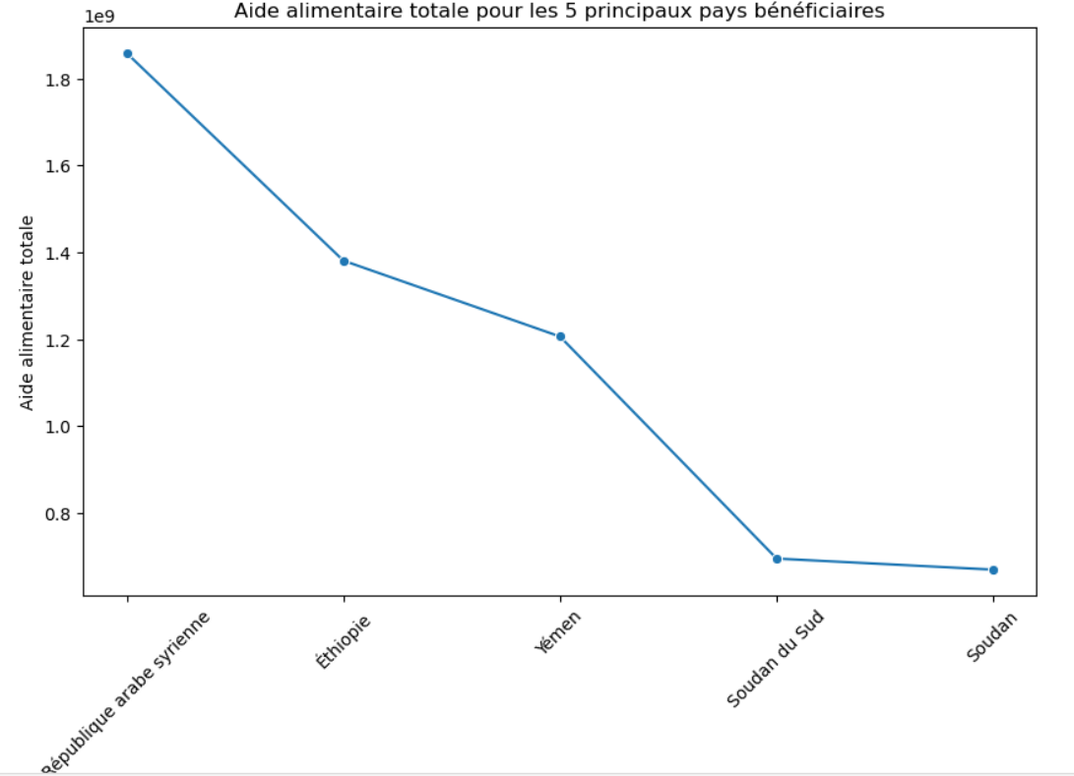
8) Évolution de l’aide alimentaire pour les 5 pays qui en ont le plus bénéficié entre 2013 et 2016

Slide 12
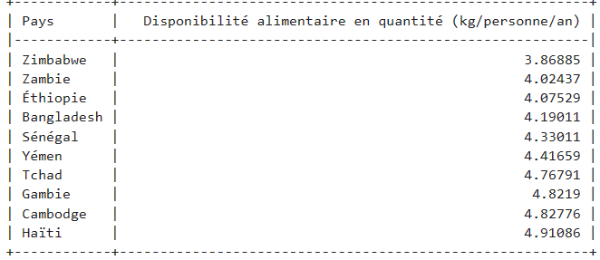
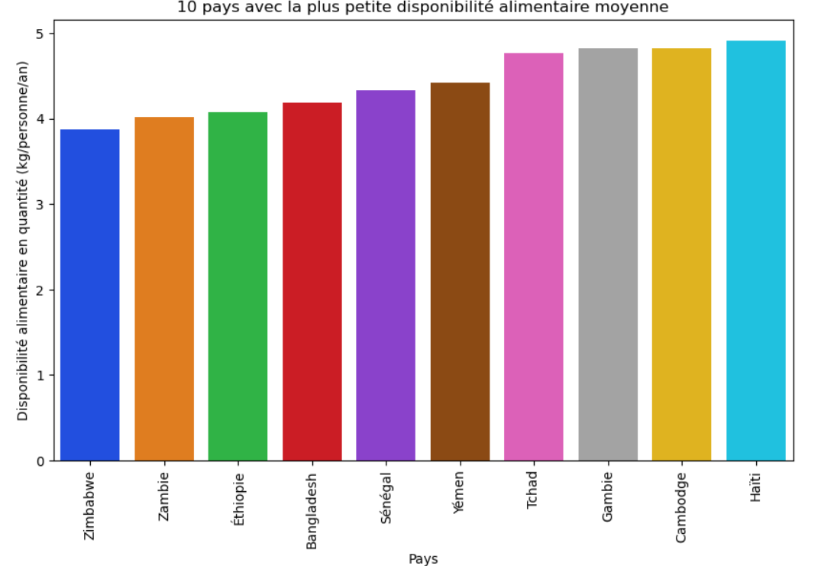
9) Liste des 10 pays qui ont la plus faible disponibilité alimentaire par habitant

Slide 13
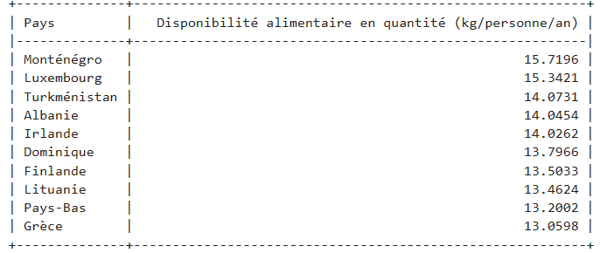
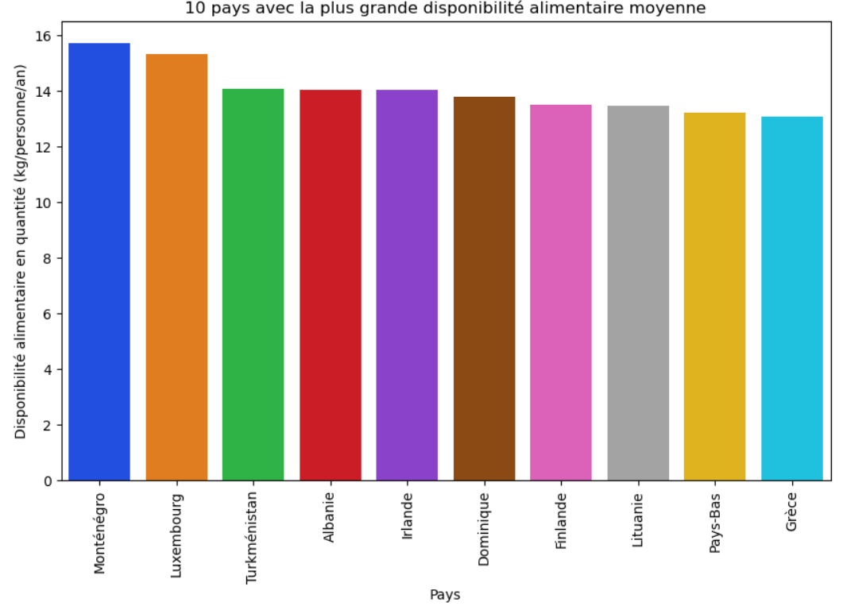
9) Liste des 10 pays qui ont la plus forte disponibilité alimentaire par habitant

Slide 14
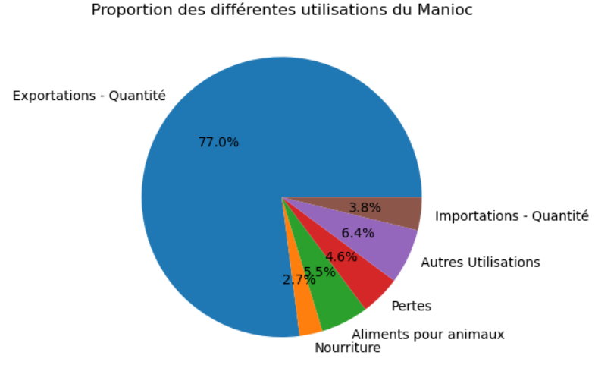
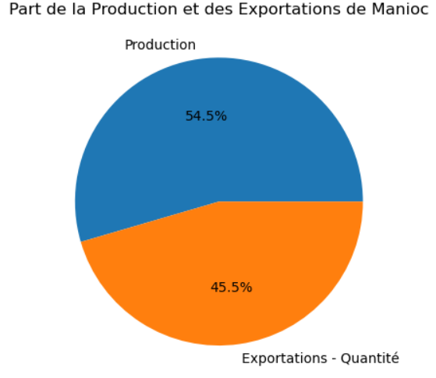
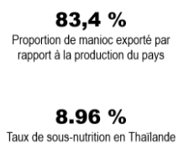
10) Étude sur le manioc en Thaïlande

Slide 15
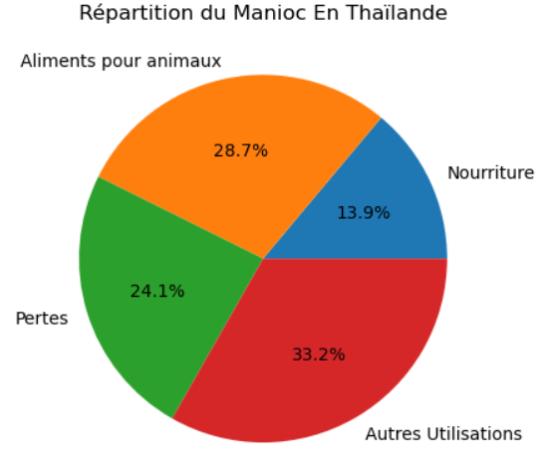
11) Analyses complémentaires
Priorités économiques : L’exportation de manioc, source majeure de revenus pour la Thaïlande, peut surpasser la consommation intérieure.
Distribution des ressources : Malgré une production élevée, le manioc n’est pas toujours accessible à tous en raison d’une distribution inégale.
Préférences alimentaires : Le manioc, riche en glucides mais pauvre en nutriments, peut contribuer à la sous-nutrition malgré une disponibilité calorique suffisante.
Utilisation en alimentation animale : Le manioc est couramment utilisé comme nourriture pour le bétail, en raison de son coût faible et de sa disponibilité.

Slide 16
Conclusion
Malnutrition : Elle peut résulter de la sous-alimentation, de la suralimentation ou d’une alimentation déséquilibrée, même dans les pays où la nourriture est abondante.
Agriculture : Elle joue un rôle crucial dans la lutte contre la faim et la malnutrition. La promotion de pratiques agricoles durables et efficaces est essentielle.
Action mondiale : La faim et la malnutrition sont des problèmes mondiaux nécessitant une action mondiale, y compris l’aide internationale, la coopération entre les pays et les efforts pour atténuer le changement climatique.
En conclusion, cette étude souligne l’importance de lutter contre la faim et la malnutrition dans le monde. Il est essentiel de continuer à rechercher et à mettre en œuvre des solutions pour garantir la sécurité alimentaire pour tous.

